Slide 1
Sztuczna inteligencja
Inteligencja jest najczęściej określana jako zdolność do rozpoznawania obserwowanej rzeczywistości, rozumienia, określania celów i poszukiwania sposobów osiągnięcia tych celów.
Sztuczna inteligencja obejmuje te metody programowania komputerów, które powodują zachowanie się komputera zbliżone do sposobu myślenia ludzkiego.

Slide 2
Co komputery przejmują z inteligencji człowieka?
wnioskowanie
uczenie się
ewolucja i dostosowywanie się do nowych warunków
podejmowanie decyzji w warunkach niepewnych

Slide 3
Rodzaje niepewności
Niepewność stochastyczna:
Np. rzut kostką, wypadek, ryzyko ubezpieczenia
- rachunek prawdopodobieństwa
Niepewność pomiarowa
Około 3 cm; 20 punktów - statystyka.
Niepewność lingwistyczna
Np. mały, szybki, niska cena - logika rozmyta

Slide 4
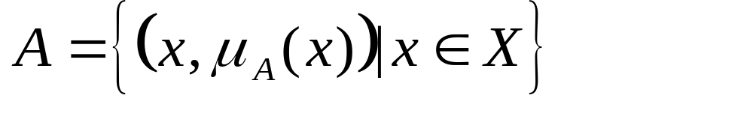
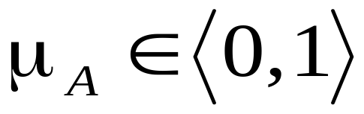
ZBIORY ROZMYTE
Zbiorem rozmytym A, określonym na przestrzeni X jest zbiór uporządkowanych par:
gdzie μ_{A} jest funkcją przynależności (funkcją charakterystyczną) zbioru A.

Slide 5
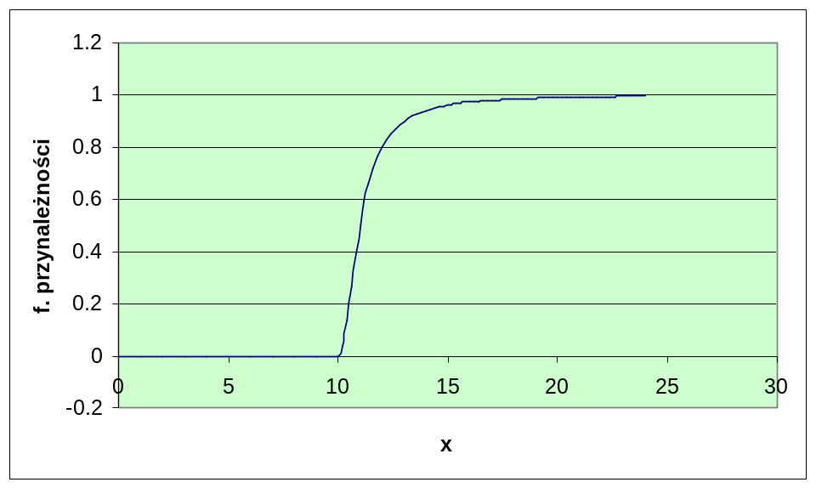
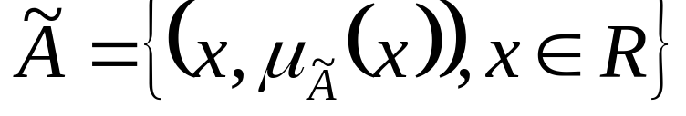
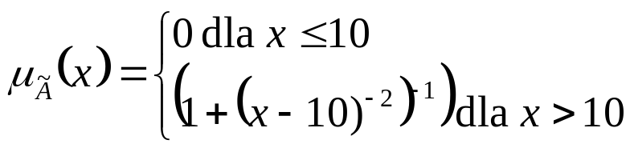
Przykład 1
Liczby rzeczywiste znacznie większe od 10

Slide 6
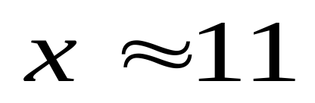
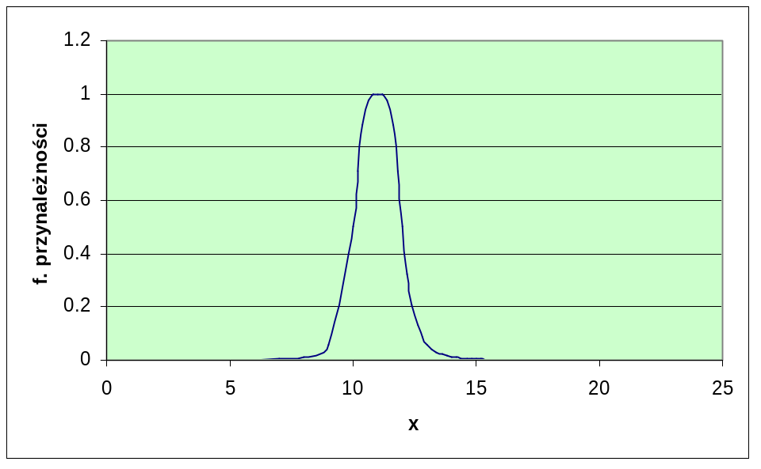
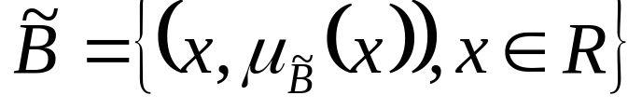
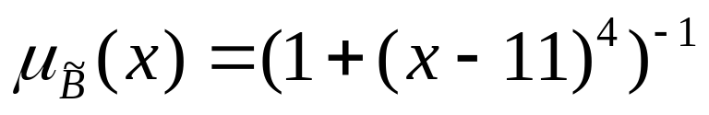
Przykład 2

Slide 7

Iloczyn zbiorów rozmytych
Funkcja przynależności zbioru
jest mniejszą z wartości funkcji przynależności zbiorów A i B

Slide 8

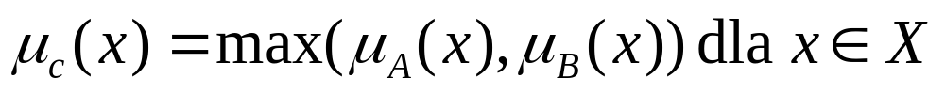
Suma zbiorów rozmytych
Funkcja przynależności zbioru
jest większą z wartości funkcji przynależności zbiorów A i B.

Slide 9
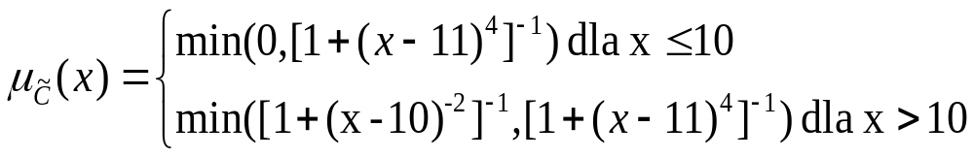
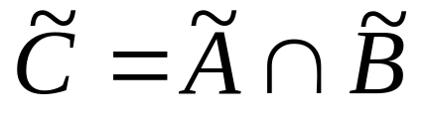
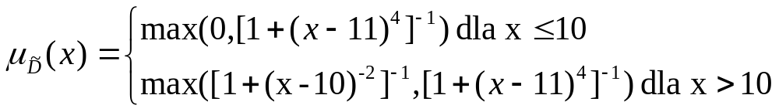
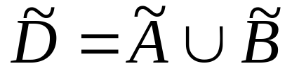
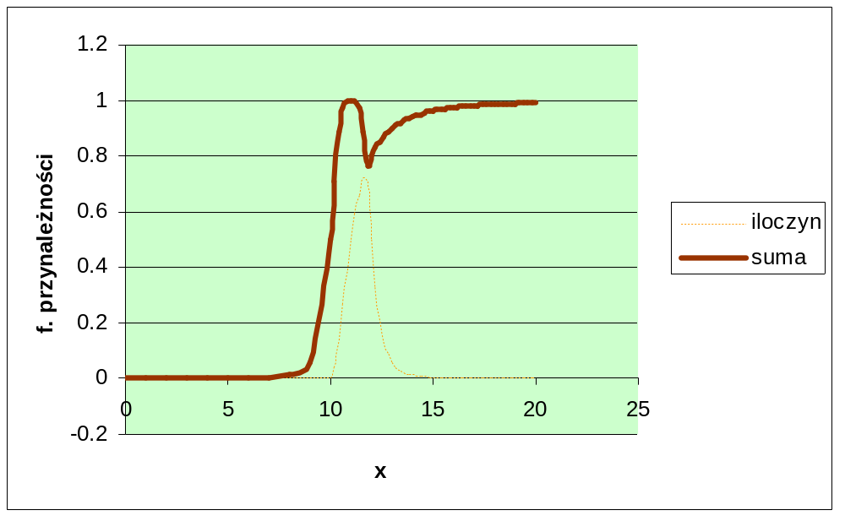

Slide 10
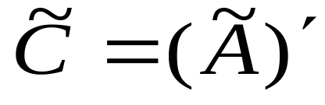
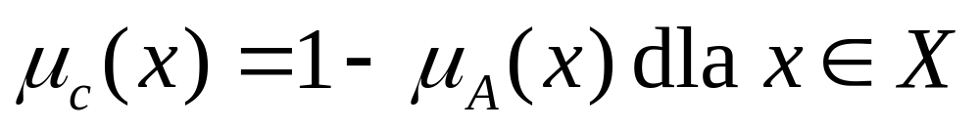
Dopełnienie zbioru rozmytego

Slide 11
Zmienne lingwistyczne
Zmienne lingwistyczne są reprezentowane przez czwórkę danych (x, T(x), U, M~ ), gdzie
x jest nazwą zmiennej,
T(x) to zbiór wartości zmiennej x,
U – uniwersum,
M~ – reguła przyporządkowania zmiennej lingwistycznej do zbiorów rozmytych.

Slide 12

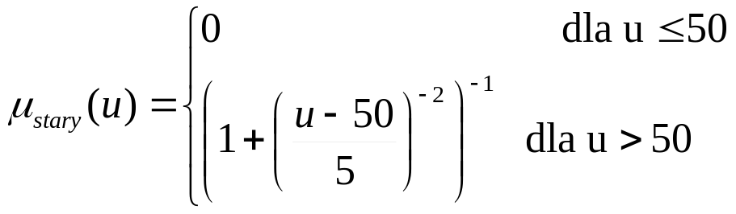
Zmienna lingwistyczna WIEK
x = „wiek”
T(x)= (b. stary, stary, w średnim wieku, młody, ...)
U=[0,130]
(stary)={u,μ_{stary}(u), u ∈U}

Slide 13
Interpretacja i wyznaczanie funkcji przynależności
Stopień podobieństwa – miara bliskości elementu x do wzorca (rozmyte grupowanie danych, rozmyte sterowanie
Stopień preferencji – A przedstawia zbiór mniej lub bardziej preferowanych obiektów. μ_{A}(x) to określenie preferencji dotyczącej obiektu x (rozmyta optymalizacja).
Stopień niepewności - μ_{A}(x) to stopień możliwości, że zmiennej X przypisujemy wartość x, gdy jedyną wiedzą, jaką posiadamy jest „X jest A” (teoria możliwości)

Slide 14
Teoria możliwości
Teoria możliwości wyraża nieprecyzyjność świata w języku naturalnym. Jest wyrażeniem raczej “możliwości” niż prawdopodobieństwa.
Rozkład możliwości
Dany jest zbiór rozmyty na U z funkcją μ_{F~}(u).
Rozkład możliwości π_{x}(u) jest definiowany jako μ_{F~}(u).
X – mała liczba naturalna.
F~={(1,1), (2,1), (3, 0.8), (4, 0.6), (5, 0.4), (6, 0.2)}
π_{x} = F~
(3, 0.8) oznacza, że możliwość, że X wynosi 3 jest równa 0.8.

Slide 15
Specyficzność
Specyficzność podaje miarę ilości informacji zawartej w zbiorze rozmytym lub rozkładzie możliwości.
Definicja:
Niech A będzie podzbiorem rozmytym skończonego zbioru X. Miarą specyficzności A – Sp(A) jest wartość leżąca w przedziale jednostkowym, która ma następujące właściwości:
a). Sp(A)=1 wtedy i tylko wtedy, gdy istnieje jedno i tylko jedno x*∈X, dla którego A(x*)=1 i A(x)=0 dla pozostałych x. (specyficzność największa tylko gdy A jest nierozmytym punktem)
b). Jeżeli A(x)=0 dla każdego x, to Sp(A)=0
c). Jeżeli A₁ i A₂ są normalnymi zbiorami rozmytymi oraz A₁(x)>=A₂(x) dla każdego x, to Sp(A₁)<=Sp(A₂) (dowolny wzrost możliwości kilku elementów zmniejsza specyficzność zbioru rozmytego)
d). Jeżeli A₁ A₂ są normalne i nierozmyte takie, że card(A₁)<=card(A₂), to zawsze Sp(A₁)>=Sp(A₂)

Slide 16
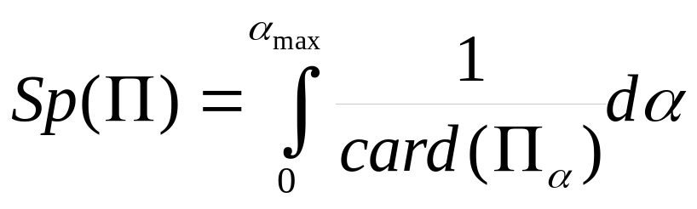
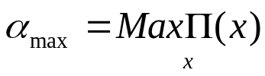

Miara specyficzności
Niech Π będzie rozkładem możliwości określonym na zbiorze skończonym X. Wtedy specyficzność Π jest określona przez całkę:
przy czym
oraz
jest możliwością na poziomie α, czyli podzbiorem elementów o możliwości co najmniej α.

Slide 17
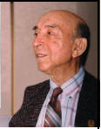
Rozmyte systemy ekspertowe
rozmyta baza reguł
pozyskiwanie wiedzy
rozmyta
maszyna wnioskująca
rozmyta baza danych
funkcje
przynależności
fuzzyfikacja
defuzzyfikacja
interfejs użytkownika
dane rozmyte
dane klasyczne

Slide 18
Etapy tworzenia i korzystania z rozmytego systemu ekspertowego
1. Definicja reguł rozmytych
    IF x₁ is F₁ and x₂ is F₂ and ........ x_{n} is F_{n} przesłanka
    THEN y is G. konkluzja
x₁, x₂, .....x_{n}, y zmienne lingwistyczne
F₁, F₂, ...F_{n}, G – zbiory rozmyte
    IF poziom hałasu is wysoki and zanieczyszczenie powietrza is średnie
THEN budowa osiedla niewskazana

Slide 19
Etapy tworzenia i korzystania z rozmytego systemu ekspertowego
2. Definicja zbiorów rozmytych
określenie za pomocą funkcji analitycznej
określenie intuicyjne
3. Wartościowanie dla danego przypadku (rozmyta maszyna wnioskująca )
Jednocześnie odpalanych kilka reguł

Slide 20
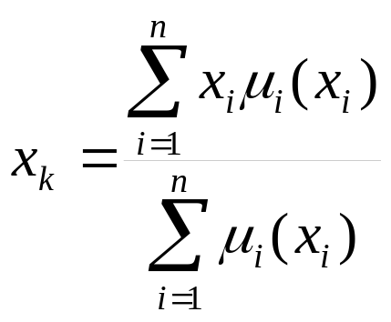
Etapy tworzenia i korzystania z rozmytego systemu ekspertowego
4. defuzzyfikacja, czyli powrót do klasyki
reguła maksimum – wybierana jest wartość z największą funkcją przynależności
reguła środka obszaru

Slide 21
Przykład: www.intelligentsolutionsinc.com
Cel: zbudować rozmyty system ekspertowy wspomagający wnioskowanie o operacjach wydobycia na podstawie:
cen ropy
wykazanych rezerw korporacji.
Dane są:
zbiory rozmyte dla cen ropy
zbiory rozmyte dla wykazanych rezerw korporacji
zbiory rozmyte zaangażowania w operację wydobycia (wyjcie).
reguły postępowania przy zadanych wejściach.

Slide 22
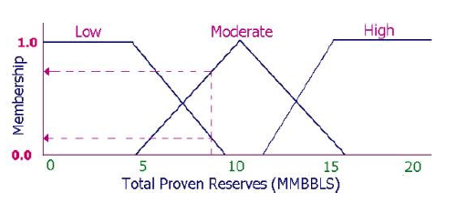
Przykład – rezerwy korporacji

Slide 23
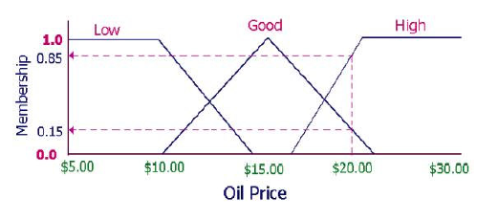
Przykład – cena ropy

Slide 24
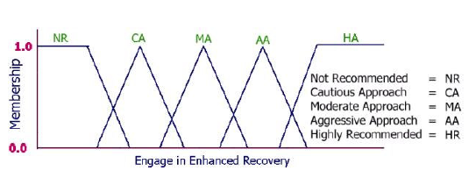
Przykład – zaangażowanie w zwiększenie wydobycia

Slide 25
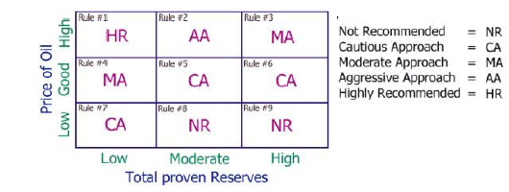
Przykład – reguły rozmyte
Reguła 1:
IF cena ropy jest wysoka
AND wykazane rezerwy są niskie
THEN zwiększenie operacji wydobycia wysoce wskazane.

Slide 26
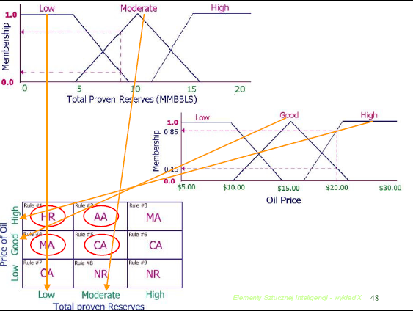
Przykład - fuzzyfikacja
Cena ropy $20.00 za baryłkę i zapasy korporacji 9 MMBBLs (million barrels).

Slide 28
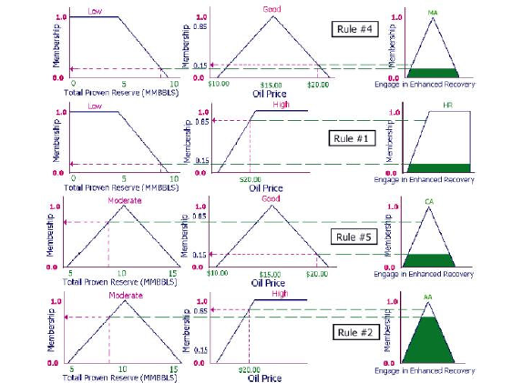

Slide 29
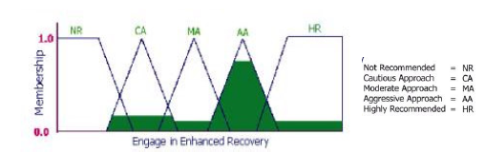
Przykład – rozmyta wartość wynikowa

Slide 30
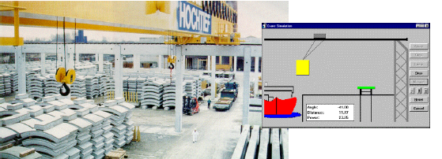
Przykłady zastosowań
sterowanie dźwigiem (dobranie ciężaru i drogi) tak, aby elementy nie huśtały się
ABS

Slide 31
Rozmyte bazy danych
1. Pola z wartościami rozmytymi - przypisane funkcje przynależności
2. Pola z wartościami ostrymi; rozmyte zapytania
np. baza danych z informacjami o apartamentach w hotelu, jedno z pól - powierzchnia
  zapytanie klasyczne: powierzchnia>50 and <100 m²
  zapytanie rozmyte: apartamenty o dużej powierzchni
  zapytanie koncepcyjne: apartamenty dla dużej rodziny

